Slide 1
multi-thread 어플리케이션에 대해 모든 개발자가 알아 두지 않으면 안 되는 것
최흥배

Slide 2
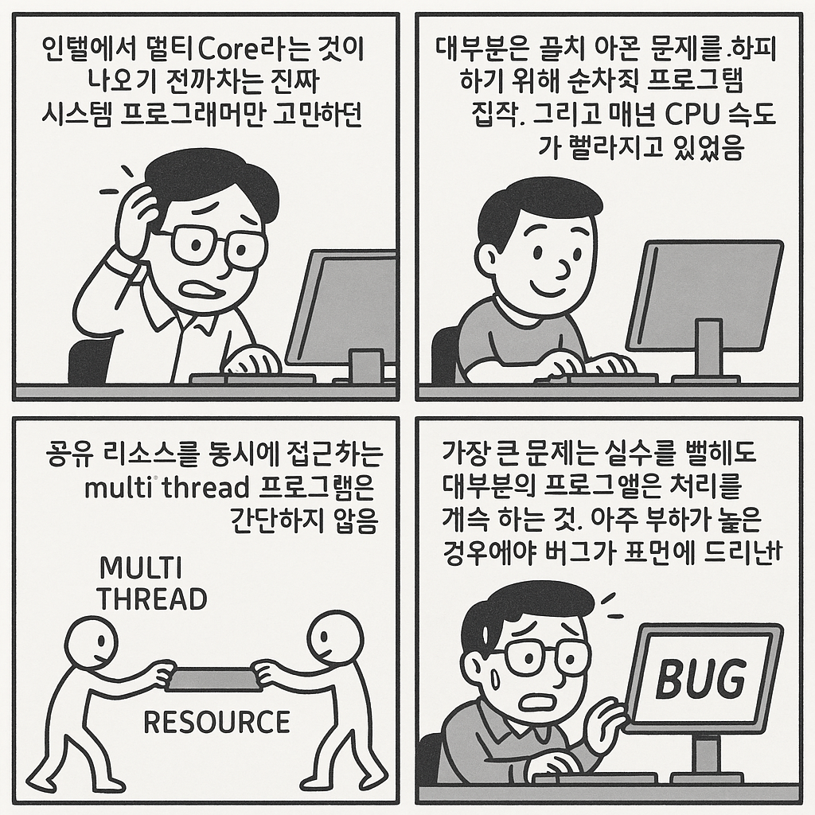
multi thread 프로그램이란?
Notes:
인텔에서 멀티Core 라는 것이 나오기 전까지는 진짜 시스템 프로그래머만 고민하던 것.
대부분은 골치 아픈 문제를 회피하기 위해 순차적 프로그램에 집착. 그리고 매년 CPU 속도가 빨라지고 있었음음
공유 리소스를 동시에 접근하는 multi thread 프로그램은 간단하지 않음.
가장 큰 문제는 실수를 범해도 대부분의 프로그램은 처리를 계속 하는 것. 아주 부하가 높은 경우에야 버그가 표면에 드러난다.

Slide 3

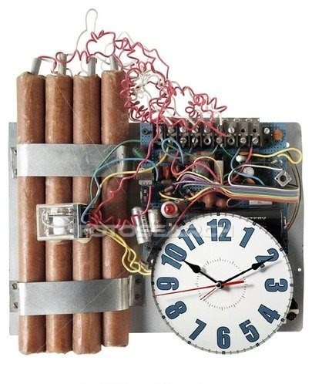
가장 큰 문제는 실수를 범해도 대부분의 프로그램은 처리를 계속 하는 것. 아주 부하가 높은 경우에야 버그가 표면에 드러난다.

Slide 4
순차적 프로그램과 multi-thread 프로그램의 특징
순차 프로그램 | multi-thread 프로그램
프로세서를 하나만 이용합니다. | 멀티 프로세서 하드웨어를 이용할 수 있습니다.
동작은 항상 일정. | 동작은 항상 부정.
코드 전체를 대상으로 하는 테스트로 대부분의 버그가 발견됩니다. | 코드의 범위만을 테스트하는 것 만으로는 불충분합니다. 메모리에 액세스 하면서 thread 끼리 경합 하면 아주 해결하기 어려운 버그가 발생합니다.
버그의 근본 원인은 버그가 발생하는 지점까지기 신중하게 쫓아 가면 발견됩니다. | 버그의 근본 원인은 그 버그에 들어맞는 경합이 어떤 것일까를 가정하고 코드를 논리적으로 다시 보고 원인을 찾아야 발견.
일단 알아 버리면 버그의 해소 방법은 반드시 발견되는 것이 보통입니다. | 경합의 근본 원인을 특정할 수 없는 경우가 많다.

Slide 5
순차적 프로그램과 multi-thread 프로그램의 프로그래밍 방법
순차 프로그램 | multi-thread 프로그램
명시적으로 변경하지 않는 한 메모리는 안정. | 메모리는 읽기 전용, thread 로컬, lock에 의한 보호의 3 개 정도의 경우를 제외하고는 끊임없이 변동.
lock은 불필요. | lock은 절대로 필요.
데이터 구조 불변은 데이터 구조의 메소드를 출입할 때에 상태를 유지할 필요. | 데이터 구조 불변은 그 데이터 구조를 보호하고 있는 lock이 걸리지 않을 때는 언제라도 그 상태를 유지해 두지 않으면 안됨.
서로 의존하고 있는 두 개의 데이터 구조체에 액세스 할 때에도 특별히 고려 해야 할 것은 없음. | 두 개의 데이터 구조체가 관계하고 있는 경우는 그 관계를 사용하기 전에 양쪽 모두 데이터 구조체의 lock 안에 들어오지 않으면 안됨.
dead lock은 일어나지 않음. | 순서로부터 빗나간 lock이 다수 있는 경우는 dead lock이 일어날 우려가 있음.

Slide 6

thread와 메모리
multi thread 프로그래밍의 가장 귀찮은 것은 thread 끼리 통신시키는 부분.
가장 많이 사용하는 통신 모델은 공유 메모리 모델.
이 모델의 이점은 순차적 프로그램과 거의 같은 방법으로 프로그래밍 할 수 있다는 것. 그러나 그 이점이 최대의 문제이기도 함.
공유될 가능성이 있는 메모리는 하나의 thread만 사용하는 것에 비해 아주 조심해서 사용.

Slide 7
경합
totalRequests = totalRequests + 1
MOV EAX, [totalRequests]
INC EAX
MOV [totalRequests], EAX
totalRequests 용 메모리를 레지스터에 로드
레지스터를 갱신
갱신한 값을 메모리에 되돌림

Slide 8
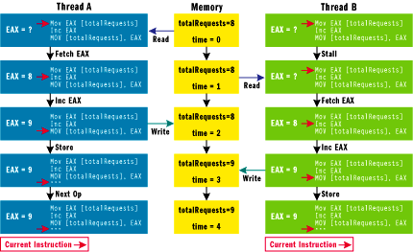
두 개의 thread가 값이 변하기 전에 읽은 후, 값을 증가 시킨 메모리에 되돌려서 증가는 하나만 하게 됨. thread 간의 타이밍이 나빠서 일어나는 버그를 경합이라고 한다.

Slide 9
경합의 발생 조건
1. 복수의 thread로부터 접근할 수 있는 메모리가 존재
2. 공유 메모리의 속성이 프로그램이 정상적으로 동작하는데 필요할 때
3. 실제 변경이 일부 기간에 걸쳐서 속성 상태가 유지 될 때
4. 불변이 망가졌을 때 다른 thread가 해당 메모리에 접근.

Slide 10
lock
경합을 막는 가장 일반적인 방법으로 공유 메모리에 다른 thread가 접근 하지 못하게 lock을 사용하는 것.
moniter, critical section, mutex, semaphore가 있음.
lock에는 enter와 exit 메소드가 있음.
thread가 enter 메소드를 호출하면 다른 다른 thread가 enter 메소드를 호출하려고 해도 처음의 thread가 exit를 호출하기 전까지는 기다림.

Slide 11


static object totalRequestsLock = new Object();
...
System.Threading.Monitor.Enter(totalRequestsLock);
totalRequests = totalRequests + 1;
System.Threading.Monitor.Exit(totalRequestsLock);
lock을 걸고 있는 사이에 예외가 발생했을 경우는 exit 메소드가 호출되지 않음
System.Threading.Monitor.Enter(totalRequestsLock);
try {
totalRequests = totalRequests + 1;
} finally {
System.Threading.Monitor.Exit(totalRequestsLock);
}

Slide 12
크리티컬섹션과 뮤텍스의 차이(Win32 API)
크리티컬섹션이 뮤텍스에 비해 약 10배정도 빠르다.
2. 크리티컬섹션은 로컬 리소스이고, 뮤텍스는 커널 리소스 이다.
3. 뮤텍스는 다른 프로세스간에도 동기화를 할 수 있다.
4. 뮤텍스는 데드락에 안전한다.
크리티컬섹션은 댕글리 크리티컬섹션이라는 것이 있다. 이것은 크리티컬 섹션의 개시와 종료 사이에 스레드가 죽어버린 경우 무한 데드락에 빠지는 경우이다.
예) 크리티컬섹션 시작
...............
어떤 이유로 스레드가 죽어버림
................
크리티컬섹션 종료
출처 : Intel의 multi thread 관련 개발 문서에서….

Slide 13
lock을 걸었을 때 예외가 발생했을 때의 처리를 .NET에서는 아래의 패턴으로 대처
lock(totalRequestsLock) {
totalRequests = totalRequests + 1;
}
이 패턴은 약간의 문제점이 있음.
예외가 발생하면 lock을 걸었던 부분이 망가질 확률이 높으므로 그것을 정상적으로 수복하기 전에 프로그램 실행을 속행하면 문제가 있음.
위 예제와 같이 간단한 처리에는 lock 패턴이 도움이 되지만 예외가 발생했을 때 좀 더 많은 정리 작업이 필요한 경우에는 별로 도움이 되지 않음.

Slide 14
올바른 lock 사용
1. 모든 lock을 사용하는 메모리 영역을 문서화한다.
문서화를 하면 lock을 건 이후에 메모리를 변경한다는 것을 꼼꼼하게 확인할 수 있다.
2. 대부분의 경합의 원인은 lock 건 영역에 들어가고 나서 관련 메모리에 접근 할 때의 동작에 일관성이 없을 때. 그래서 문서화해 확인하는 것에는 시간을 소비할만한 가치가 충분히 있다.

Slide 15
3. lock을 사용한 것에 대한 문서를 만든 후 lock으로 보호하는 각각의 영역이 오버랩 하고 있지 않는지 조사한다.
오버랩 하고 있어도 엄밀하게는 실수가 아니지만 두 개의 다른 lock에 걸려 있는 메모리가 오버랩 하고 있어도 도움은 되지 않으므로 오버랩은 가능한 한 피한다.
각 lock 가운데 매회 같은 lock 안에 들어오는 이것은 하나의 lock만으로 특정 메모리 영역을 보호 하는 것 같은 것.

Slide 16
lock의 개수
totalRequests = highPriRequests + lowPriRequests;
highPriRequests 와 lowPriRequests가 공유 변수 일때 lock이 두 개가 필여할까요? 아니면 하나만 필요할까요?
답은 개개의 설계 목표에서 좌우.
두 개의 lock을 사용할 때의 이점은 많은 동시 실행을 할 수 있다.

Slide 17
한쪽의 thread가 highPriRequests를 갱신하고, 다른 thread가 lowPriRequests 를 갱신하려고 할 때 lock이 하나 밖에 없으면 상대의 thread가 처리를 끝낼 때까지 나머지의 thread는 대기.
lock이 두 개 있으면 각 thread는 싸우는 일 없이 다음의 처리하러 진행.
요청 처리 중에 몇 번이나 사용되는 테이블을 lock이 보호하고 있는 경우를 상상해 보자. 이 경우는 테이블의 일부 (해시 버킷의 엔트리 등)만 lock을 걸어 복수의 thread로부터 테이블에 동시에 액세스 할 수 있도록 하는 것에는 그 만큼의 가치가 있을지도 모른다.

Slide 18
lock을 두 개 마련했을 때의 주된 단점은 복잡하다는 것.
당연 프로그램에 관련하는 부분이 증가하므로 프로그래머가 실수를 범할 가능성도 높아진다.
이러한 복잡함은 시스템에 있어서 lock의 개수에 연동하여 급속히 높아진다.
제일 좋은 것은 큰 메모리 영역을 보호하는 것으로 lock의 개수를 거의 없애고, lock의 경합이 퍼포먼스를 저해하고 있는 것을 알 수 있었을 경우에만 lock을 분할.

Slide 19
극단적인 경우에는 복수의 thread로부터 도달할 수 있는 메모리 전체를 보호하는 lock이 하나만 프로그램에 포함되는 경우도 있음.
이러한 설계는 공유 데이터에 액세스 하지 않아도 thread로 요청을 처리할 수 있는 경우는 요청을 처리할 경우에 매우 효과적.
요청을 처리하기 위해서 thread로 공유 메모리를 많이 갱신해야 하는 경우는 lock이 한 개만이라고 하는 것이 병목이 된다. 이 경우는 하나의 lock으로 보호된 넓은 메모리 영역을 오버랩 하지 않는 몇 개의 부분집합으로 분할하고 그 각 부분집합을 각각의 lock으로 보호할 필요가 있다.

Slide 20
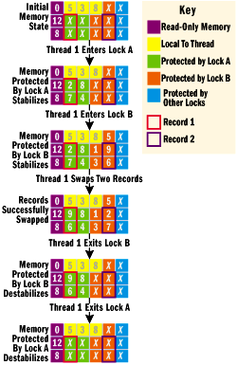
읽기 시의 lock의 선택

Slide 21
lock으로 보호하지 않아도 되는 경우
1. 하나의 thread만 접근하는 메모리.
2. 공개 후에 읽기 전용이 되는 메모리.
3. 복수의 thread로부터 활발하게 갱신되지만 lock을 걸리 않았을 때는 하나의 스레드만 접근하는 경우.
4. 보호하지 않아도 프로그램 실행에 문제가 없는 경우.

Slide 22
논리적인 lock 처리
모든 multi thread 프로그램은 경합 투성이.
문제의 대부분은 lock이 언제 필요한가임.
경합은 lock을 하나라도 빠뜨리며 발생하므로 실수가 쉬움.
그래서 제대로 된 방법론이 필요.

Slide 23
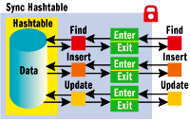
Moniter
작은 lock 개수 메모리 불변을 보존
그러나 계좌 이체와 같이 Update을 두 번 호출할 때 불변이 깨어진다.

Slide 24
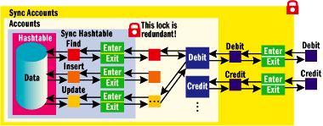
앞의 계좌이체 문제는 해결했지만 이번에는 불필요한 lock이 생김.
그리고 모니터는 편리하지만 만약 find로 반환한 객체를 외부에서 바꾸면 lock으로 보호되지 못함

Slide 25
lock 제대로 사용하기 위한 설계 가이드 라인
컨테이너 클래스와 같이 재 사용이 높은 코드에는 lock을 넣지 않는다.
이유는 코드 자체의 보호밖에 안되어 보통 보다 더 강력한 lock을 필요로 하기 때문. 다만 프로그램 에러가 발생했을 때도 코드의 가동이 중용한 경우에는 사용. 글로벌 메모리 heap이나 보안이 중요한 코드 등

Slide 26
메모리의 대부분을 보호하는 lock을 아주 조금 사용하면 에러는 일어나기 어렵고 효율도 오름.
많은 데이터 구조체를 하나의 lock으로 보호하여 동시 실행 수를 올릴 수 있다면 좋은 설계.
공유 메모리를 많이 갱신하는 처리가 각 thread에서 실행하는 처리를 요구하지 않는다면 이 원칙을 다용해 모든 공유 메모리를 보호하는 lock을 하나만 마련하는 것을 검토.
이렇게 하면 순차적 프로그램과 거의 같은 정도 단순한 프로그램이 됩니다. Worker thread 끼리 너무 서로 작용하지 않는 어플리케이션의 경우는 이것으로 충분히 효과적.

Slide 27
thread에서 주로 읽기를 많이 한다면 reader-writer lock을 사용하여 lock 개수를 낮춘다. 이 lock은 복수의 reader가 동시에 lock에 들어오지만 writer는 하나만 접근 가능.
multi thread 프로그램은 복잡하다다. 요령은 이 복잡함을 억누르는 것.
복잡함이 설계에 나타날 때는 무시하는 것이 아니라 명확하게 하는 것. 인터페이스 규약 안에 잘 명시해야 한다.
lock의 사용은 라이브러리 설계자가 할 수 있는 것은 거의 없음. 애플리케이션 개발자가 책임을 지고 작업을 해야 된다.

Slide 28
Dead lock
Lock A
Lock B
thread 1
thread 2

Slide 29
Dead lock을 막는 방법
1. 동시에 복수의 lock을 걸지 않도록 하여 최소의 lock만 유지. lock을 거는 순서를 규약으로 정한다.
2. 복수의 thread로 만들어지는 원형 체인 중에서 그 체인에 포함되어 있는 각 thread가 뒤로 줄서 있는 thread가 걸고 있는 lock을 대기하는 체인에서 발생.
각 lock에 ‘레벨’을 할당하여 반드시 레빌의 내림차순으로 각 thread가 락을 걸게 하면 해결할 수 있음.
Dead lock은 lock의 개수를 작도록 억제하는 이유 중 하나

Slide 30
lock 비용
lock의 개수를 줄여야 되는 이유 중의 하나.
보통 명령에 비해 10배에서 수 백배까지 더 걸린다.
1. 비교/교환 명렬에서는 다른 모든 프로세서가 같은 처리를 하지 못하게 해야 된다.
자주 호출되는 메소드에 lock을 거는데 100개 전후의 명령 밖에 실행하지 않는 경우는 lock이 오버헤드가 된다.
보통 좀 더 큰 처리 단위 사이의 lock을 유지하도록 프로그램을 설계하는 것이 좋다.

Slide 31
2. 시스템 내의 프로세서의 개수가 증가함에 따라 모든 프로세서를 효율적으로 사용하는데 lock이 장애가 된다.
lock이 너무 적으면 특정 프로세서가 lock을 걸면 다른 모든 프로세서를 대기시켜버린다.
lock이 너무 많으면 많은 프로세서가 너무 빈번하게 lock을 걸고 푸는 “busy” lock이 되기 쉽다.
서로 공유하는 데이터가 없이 각 worker thread에서 많은 처리를 하도록 설계해야한다.

Slide 32
정리
순차적 프로그램이나 multi thread 프로그램이나 기본적인 원리는 비슷.
그러나 multi thread 프로그램은 공유 리소스 보호를 위해 많은 규율이 필요.
multi thread 프로그램은 lock 개수를 최대한으로 억제하면서 동시 실행 수를 늘리는 것이 중요.
lock의 설계를 단순화 하면서 끊임없이 논리적으로 lock을 설계하면 경합하지 않는 프로그램을 만들 수 있다.

Slide 33
출처
MSDN 매거진 2005년 8월호 기사
원문 (영어)
http://msdn.microsoft.com/ja-jp/magazine/cc163744%28en-us%29.aspx

Slide 34
